Slide 1

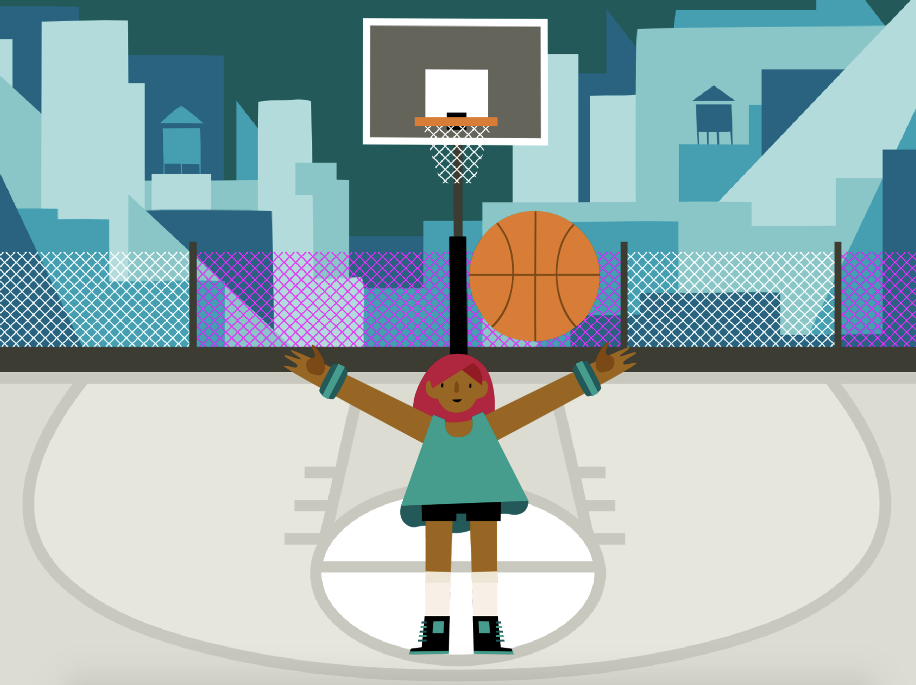
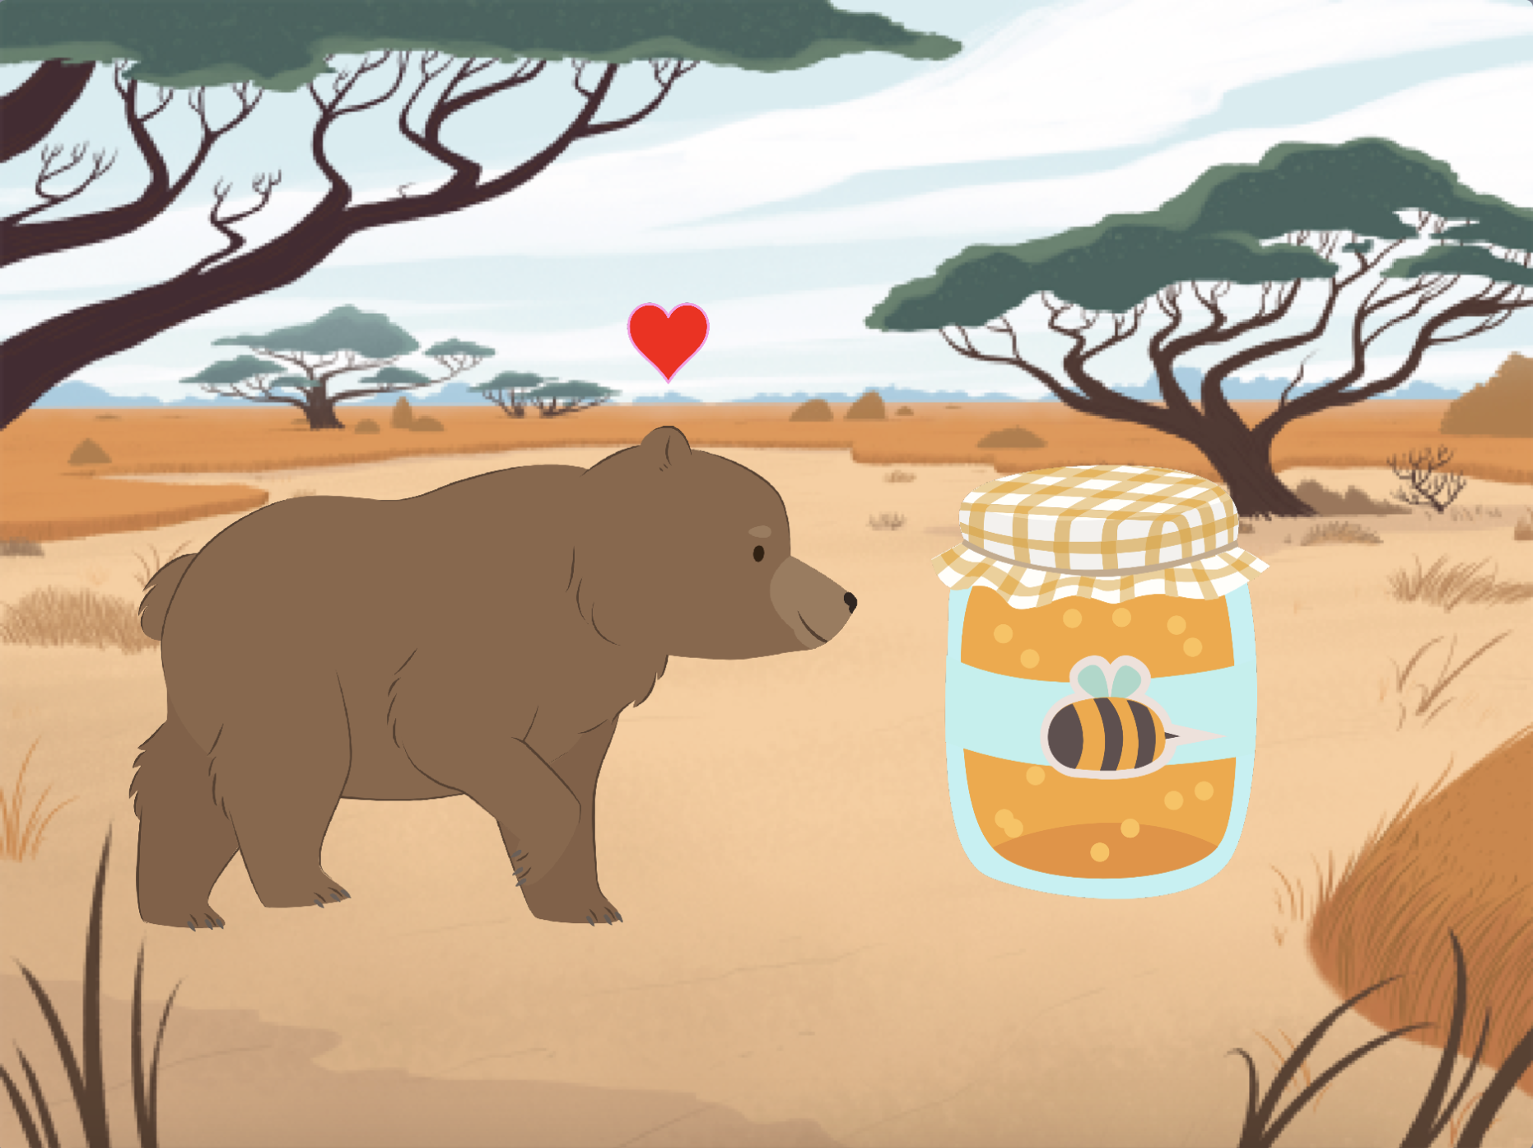

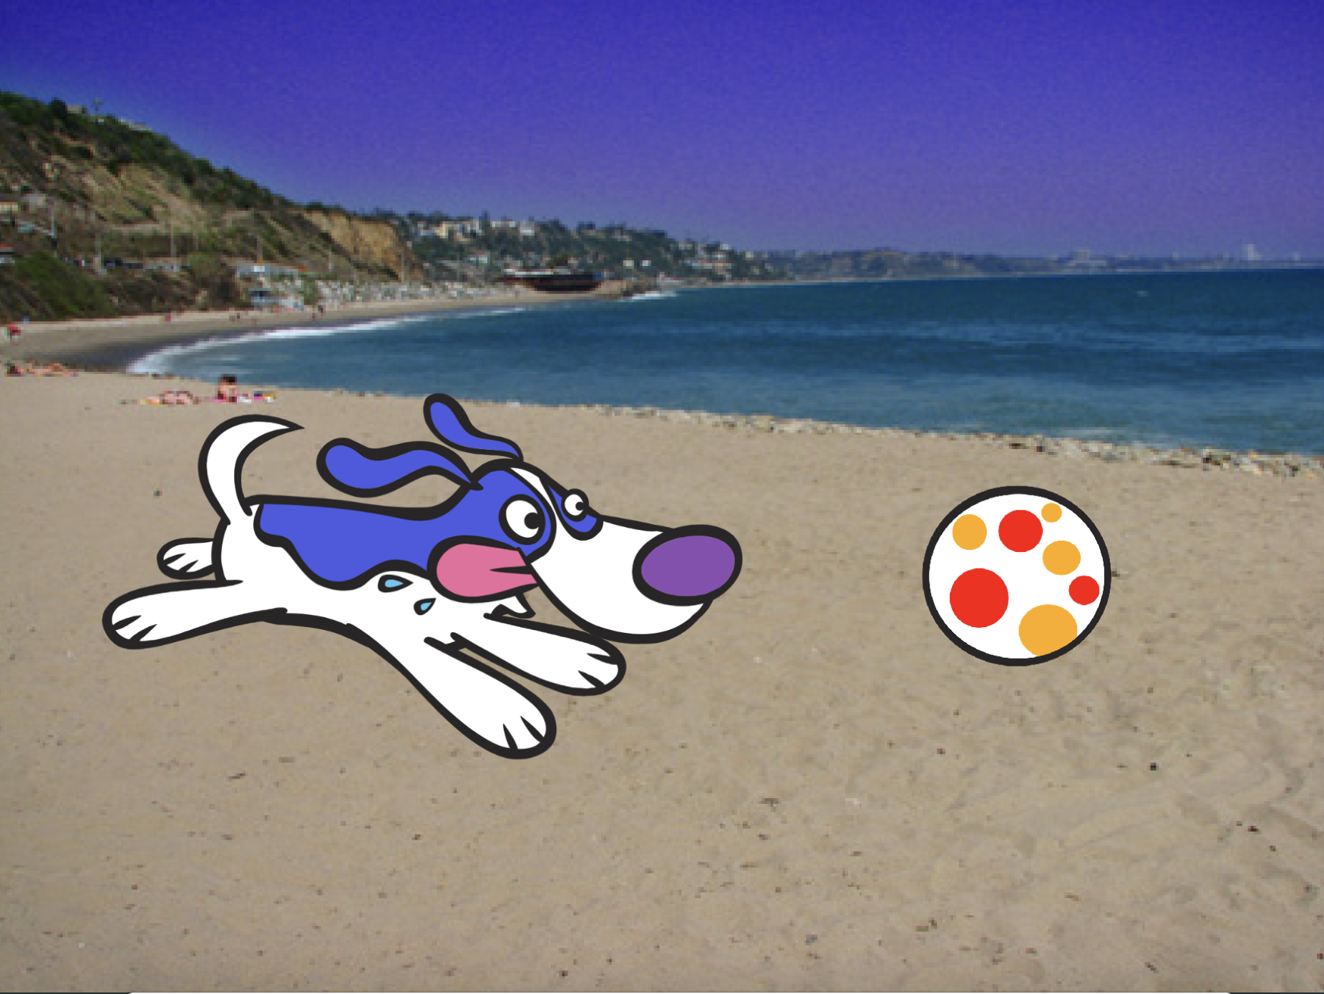
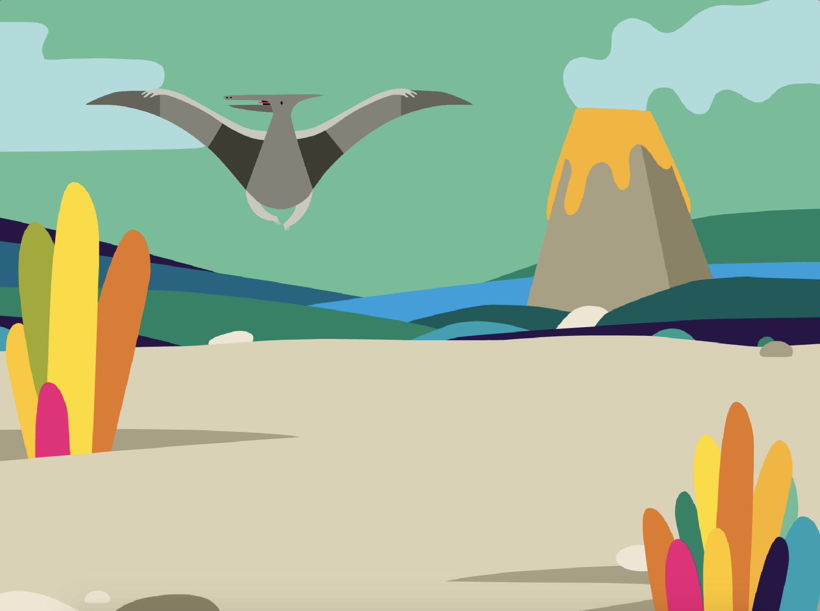
Animiere eine Figur Karten
Bringe einen Charakter zum Leben mit Animation.
scratch.mit.edu
Set aus 8 Karten

Slide 2


Animiere eine Figur Karten
Probiere diese Karten in beliebiger Reihenfolge aus:
Mit Pfeiltasten bewegen
Springen
Pose ändern
Gleiten
Laufen/Rennen
Fliegen
Reden
Zeichne eine Animation
scratch.mit.edu
Set of 8 cards

Slide 3

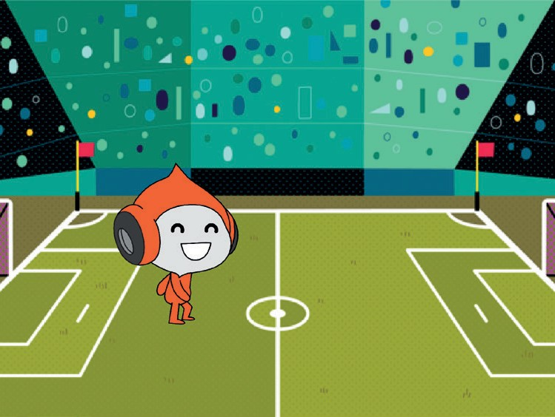

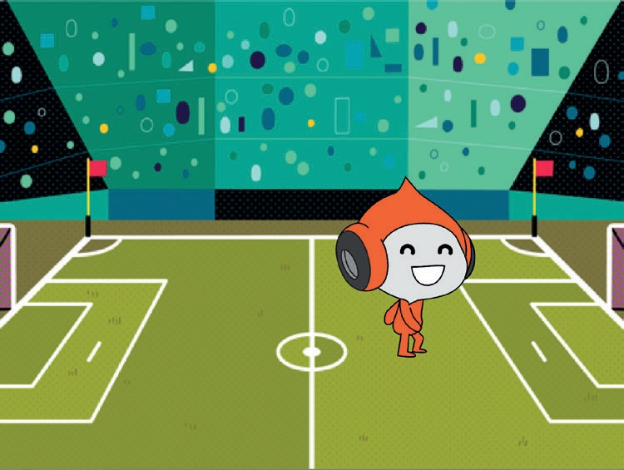


Mit Pfeiltasten bewegen
Benutze die Pfeiltasten, um deine Figur zu bewegen.
Animiere eine Figur
1

Slide 4

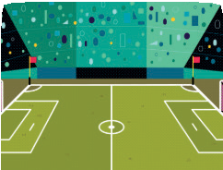


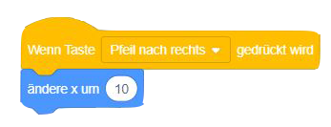
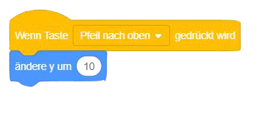
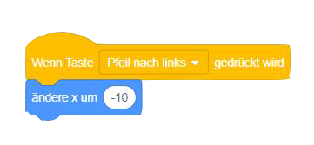
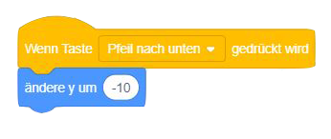



Mit Pfeiltasten bewegen
scratch.mit.edu
BEREITE VOR
Wähle ein Bühnenbild.
Soccer 2
Wähle eine Figur.
Pico Walking
PROGRAMMIERE ES
Verändere y
Verändere x
Bewege die Figur von einer Seite zur anderen.
Bewegen deine Figur hoch und runter.
Tippe ein Minus Zeichen ein, um nach links zu gehen.
Tippe ein Minus Zeichen ein, um nach unten zu genen.
PROBIERE ES AUS
Drücke die Pfeiltasten auf der Tastatur, um deinen Figur zu bewegen.

Slide 5
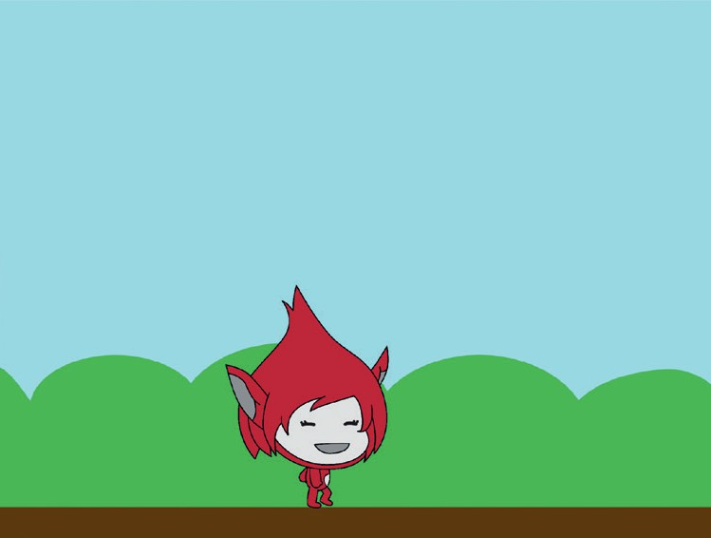
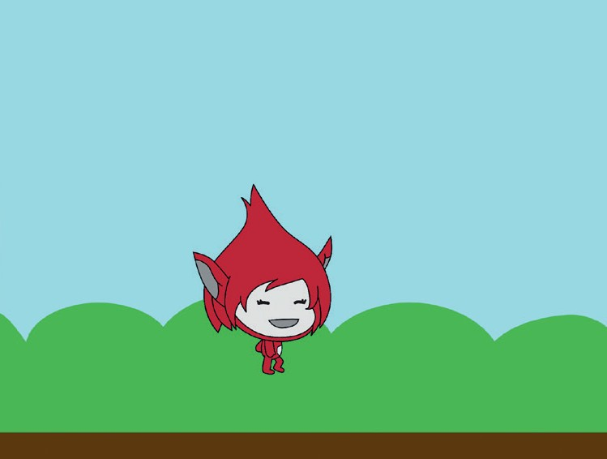
Springen
Drücke eine Taste um zu springen.
Animiere eine Figur
2

Slide 6

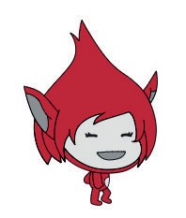
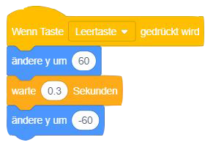

Springen
scratch.mit.edu
BEREITE VOR
Wähle ein Bühnenbild.
Blue Sky
Wähle eine Figur.
Giga Walking
PROGRAMMIERE ES
Giga
Tippe ein, wie hoch gesprungen werden soll.
Tippe ein Minus Zeichen, um wieder nach unten zu kommen.
PROBIERE ES AUS
Drücke die Leertaste auf deiner Tastatur.

Slide 7
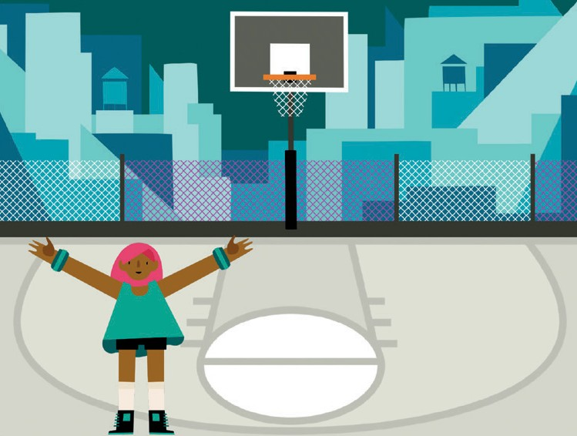
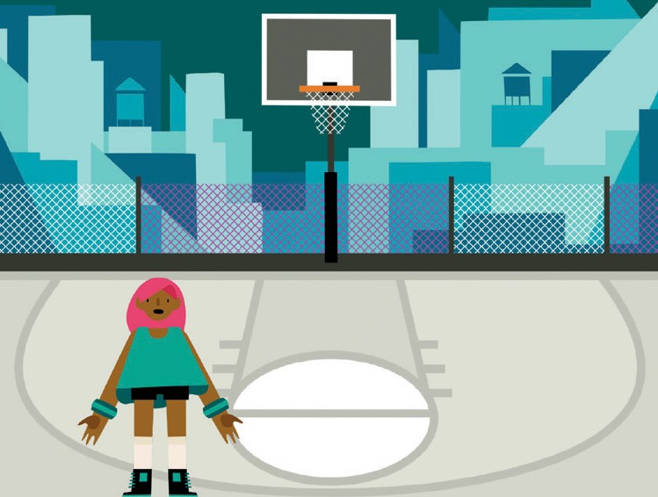
Posen ändern
Animiere eine Figur, wenn du eine Taste drückst.
Animiere eine Figur
3

Slide 8
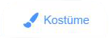
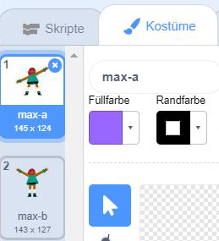

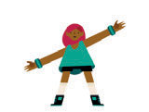
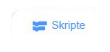
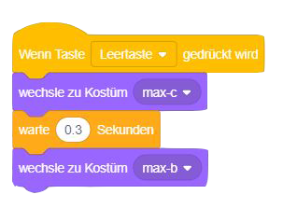
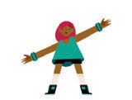
Pose ändern scratch.mit.edu
BEREITE VOR
Wähle eine Figur mit verschiedenen Kostümen, wie z.B. Max.
Klicke auf den. Kostüm Tab, um alle Kostüme der Figur zu sehen.
Max
Bewege die Maus über verschiedene Figuren in der Figuren Datenbank, um zu sehen, ob sie verschiedene Kostüme haben.
PROGRAMMIERE ES
Klicke auf den Skripte Tab.
Max
Wähle ein Kostüm.
Wähle ein anderes Kostüm.
PROBIERE ES AUS
Drücke die Leertaste auf deiner Tastatur.

Slide 9
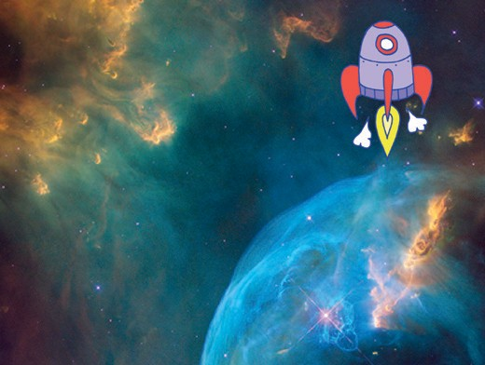
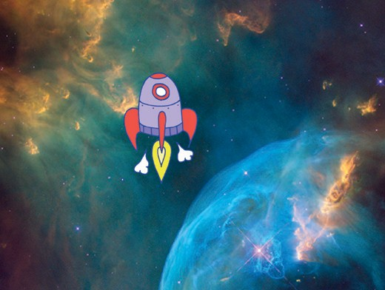
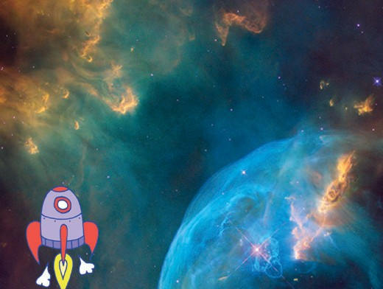
Gleiten
Lass deine Figur von einem Punkt zum anderen gleiten.
Animiere eine Figur
4

Slide 10
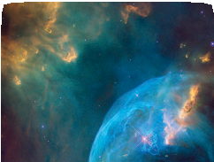
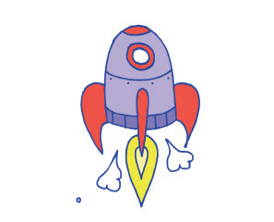
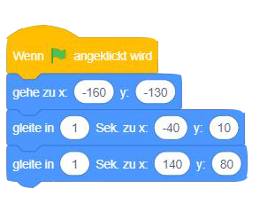


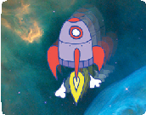
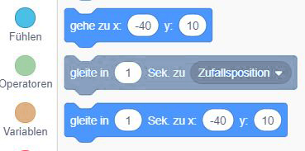
Gleiten
scratch.mit.edu
BEREITE VOR
Wähle ein Bühnenbild.
Nebula
Wähle eine Figur.
Rocketship
PROGRAMMIERE ES
Setze einen Startpunkt.
Rocketship
Setze einen Punkt zu dem du gleiten willst.
Setze den Endpunkt.
PROBIERE ES AUS
Klicke auf die grüne Flagge, um zu starten.
TIPP
Wenn du deine Figur mit der Maus bewegst, werden dir in der Block Palette die x und y Positionen angezeigt.

Slide 11
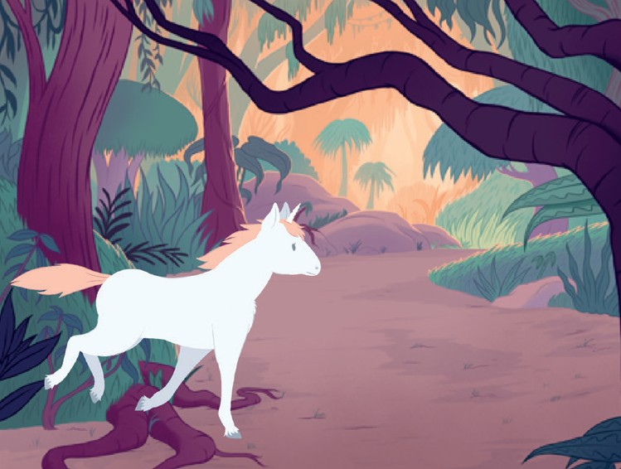
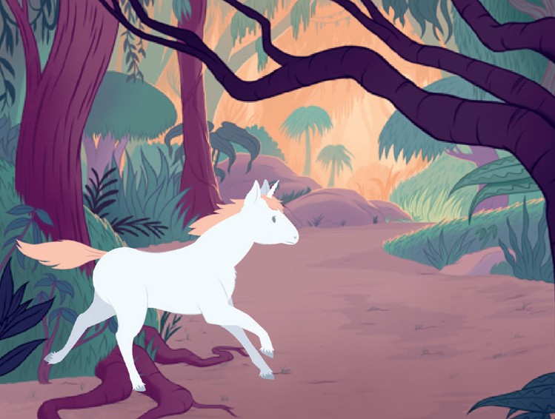
Laufen/Rennen
Lass deine Figur laufen oder rennen.
Animiere eine Figur
5

Slide 12

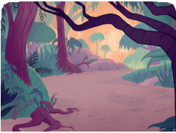


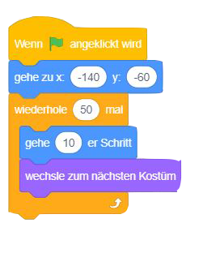


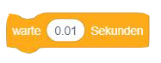
Laufen/Rennen
scratch.mit.edu
BEREITE VOR
Wähle ein Bühnenbild.
Jungle
Wähle eine laufende oder rennende Figur.
Unicorn Running
(Im englischen walking oder running)
PROGRAMMIERE ES
Unicorn Running
PROBIERE ES AUS
TIPP
Klicke zum starten auf die grüne Flagge.
Wenn du deine Animation langsamer machen willst, versuche einen Warte Block im Inneren des Wiederhole Blocks hinzuzufügen.

Slide 13
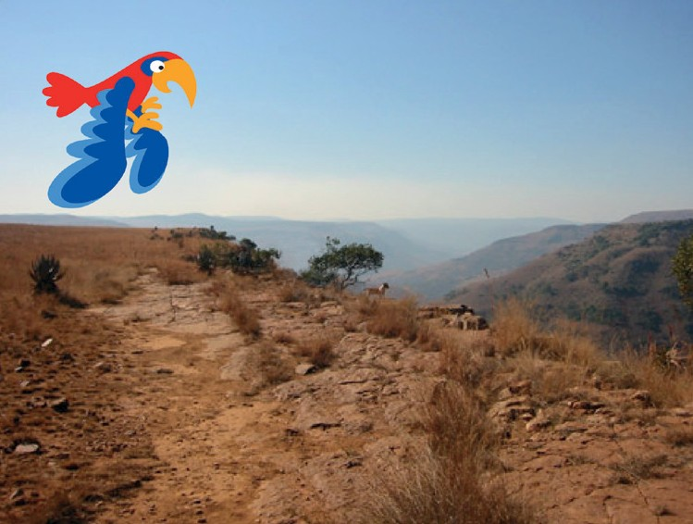
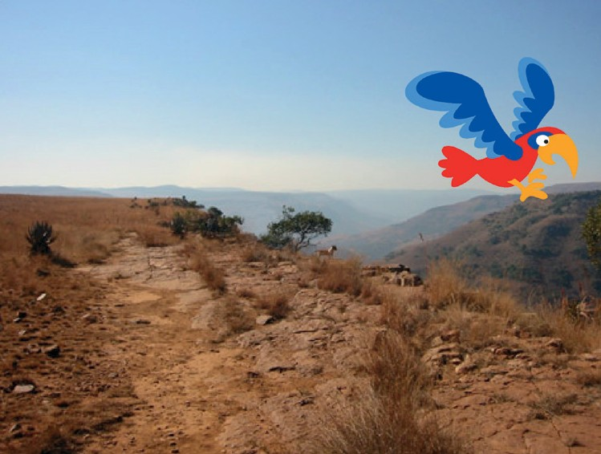
Fliegen
Lass die Flügel einer Figur schlagen.
Animiere eine Figur
6

Slide 14

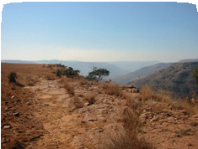

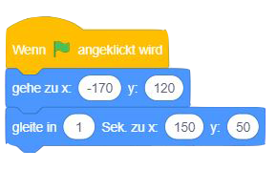
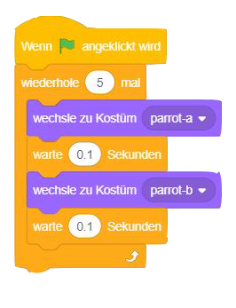

Fliegen
scratch.mit.edu
BEREITE VOR
Wähle ein Bühnenbild.
Canyon
Wähle den Papageien
(oder eine andere fliegende Figur).
Parrot
PROGRAMMIERE ES
Gleite über den Bildschirm
Schlage die Flügel
Setze den Startpunkt.
Wähle ein Kostüm.
Setze den Endpunkt.
Wähle ein anderes.
PROBIERE ES AUS
Klicke um zu starten die grüne Flagge.

Slide 15
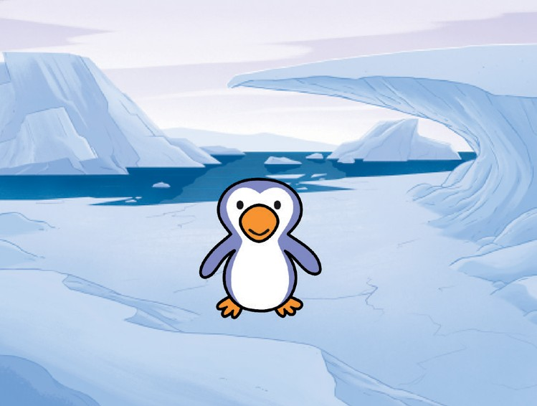
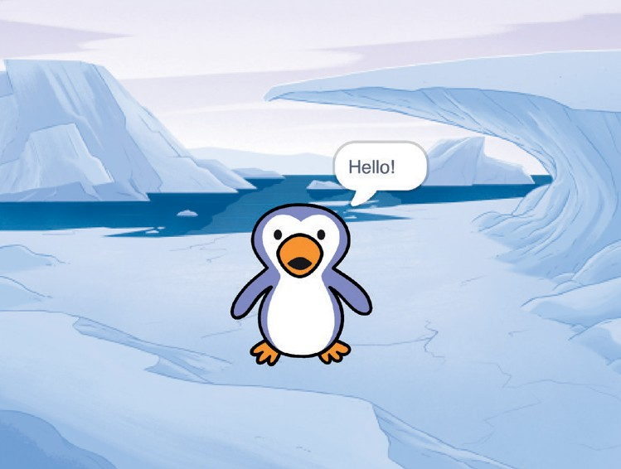
Reden
Bring eine Figur zum reden.
Animiere eine Figur
7

Slide 16
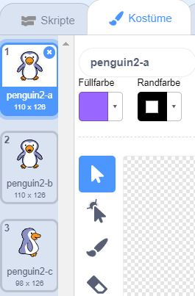
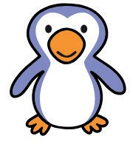
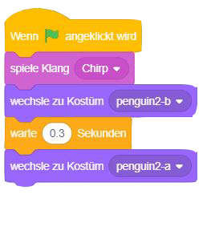
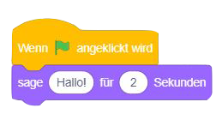
Reden
scratch.mit.edu
BEREITE VOR
Klicke auf den Kostüme Tab um die anderen Kostüme des Pinguins zu sehen.
Wähle Penguin 2.
Penguin
PROGRAMMIERE ES
Klicke auf den Skripte Tan.
Wähle ein Kostüm.
Wähle ein anderes.
Tippe ein, was du sagen willst.
PROBIERE ES AUS
Klicke um zu starten die grüne Flagge.

Slide 17
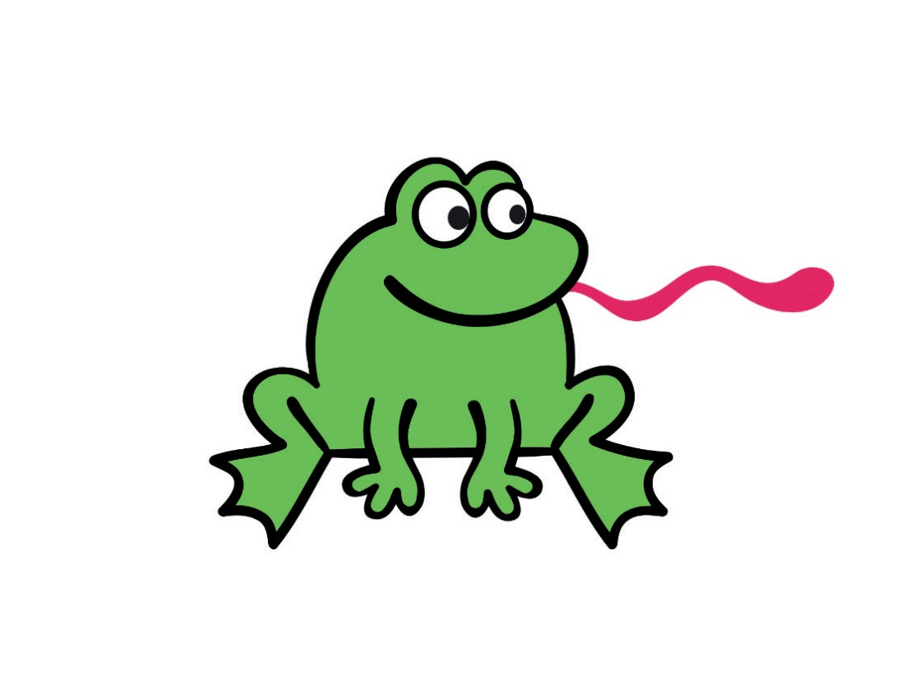
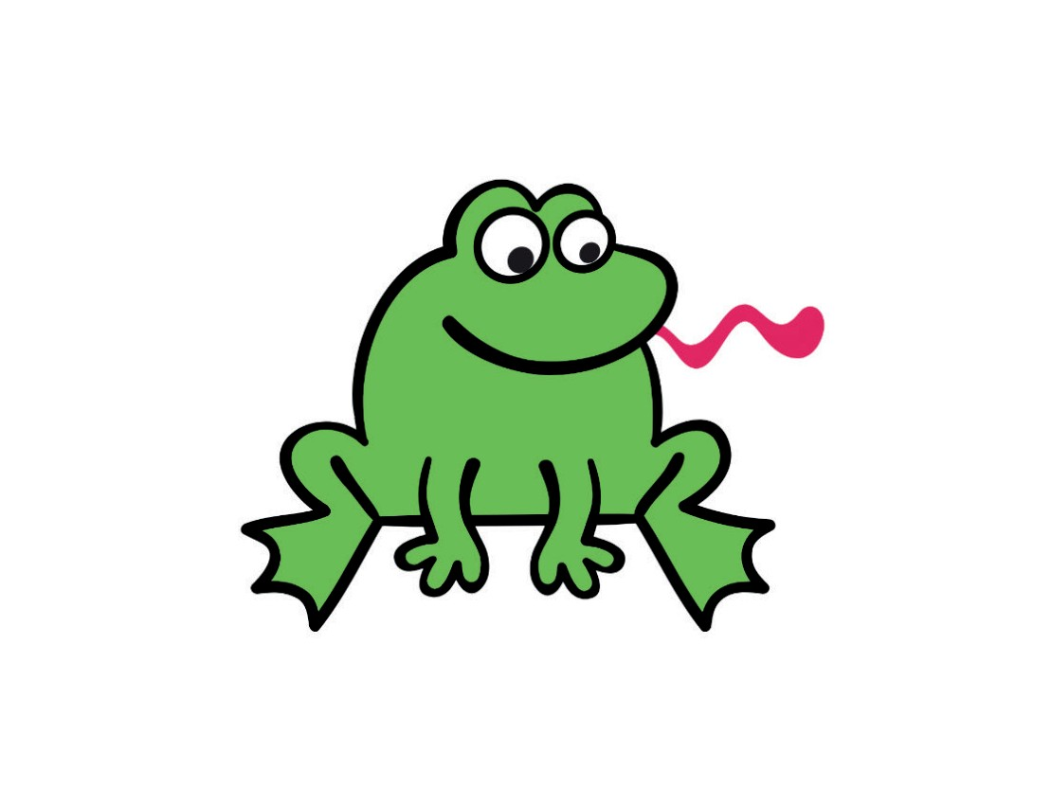
Zeichne eine Animation
Verändere das Kostüm einer Figur, um deine eigene Animation zu erstellen.
Animiere eine Figur
8

Slide 18

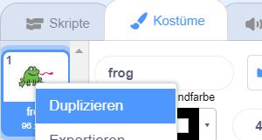








Zeichne eine Animation
scratch.mit.edu
BEREITE VOR
Nun solltest du zwei identische Kostüme haben.
Klicke auf den Kostüme Tab.
Wähle eine Figur.
Frog
Rechtsklick (mit Mac Steuerungstaste) auf ein Kostüm, um es zu dupliziern.
Klicke auf das Kostüm um es auszuwählen und zu bearbeiten.
Klicke auf das Auswählen Werkzeug.
Wähle einen Teil des Kostüms, um ihn zu strecken oder zu stauchen.
Benutze den Hebel um Objekte zu rotieren.
PROGRAMMIERE ES
PROBIERE ES AUS
Klicke auf den Skripte Tab.
Klicke um zu starten die grüne Flagge.
Benutze den nächstes Kostüm Block um deine Figur zu animieren.

